Slide 1
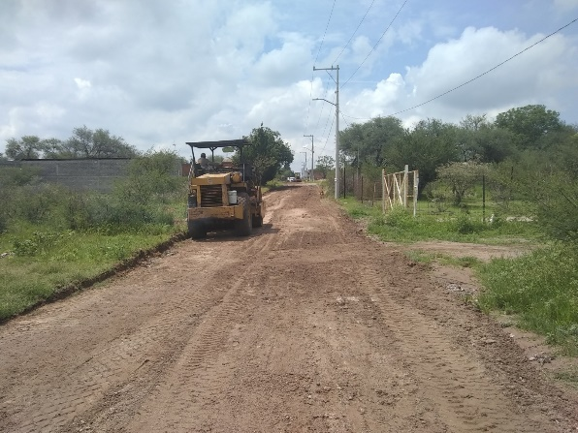
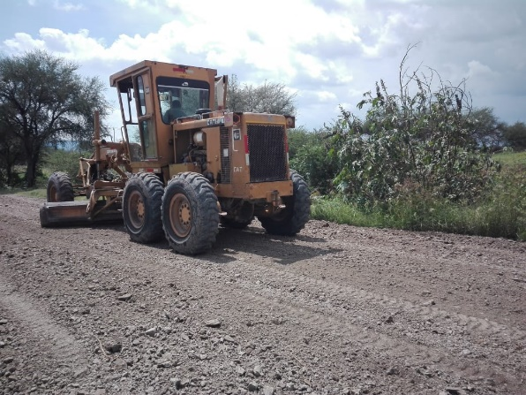
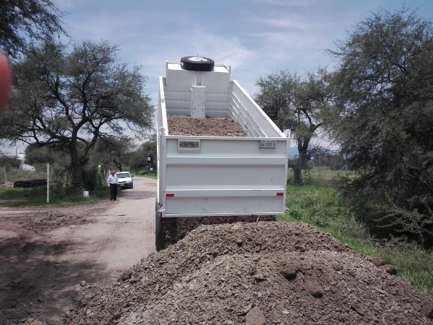
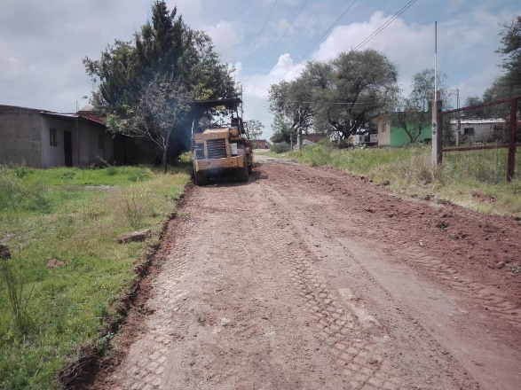
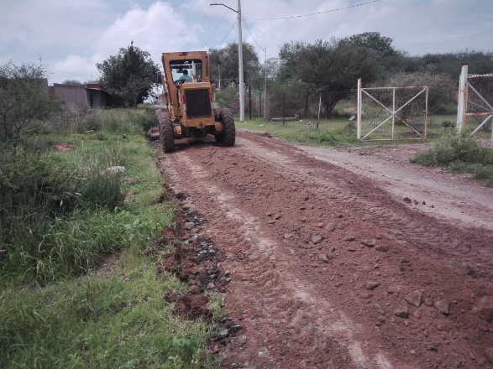
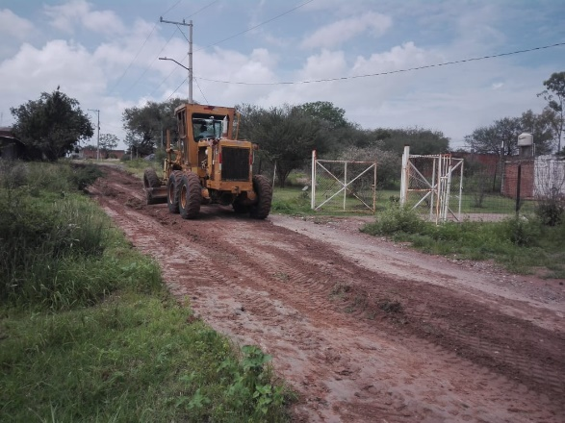
REPORTE MES DE AGOSTO
MAQUINARIA
REVESTIMIENTO EN LA COMUNIDAD LOMA DEL LIEBRERO
FECHA INICIO
CONCEPTO
UNIDAD
CANTIDAD
FECHA TERMINO
06/08/2019
CAMINO DE ACCESO (CASCAJO)
CALLE CACHIL (TEPETATE)
M2
M2
2,560
2,112
09/08/2019
CAMINO DE ACCESO (CASCAJO)
CALLE CACHIL (TEPETATE)

